Slide 1
Présentation de CSS
Propriétés de transformation 2D et 3D

Slide 2
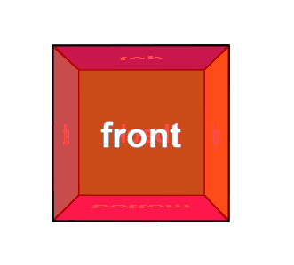
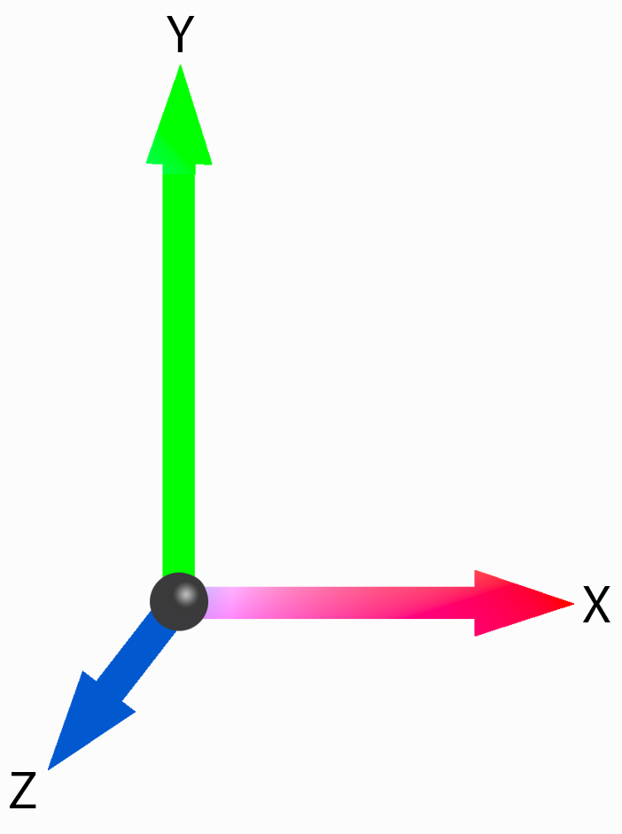
3D Transforms:
La propriété transform modifie l'espace de coordonnées utilisé pour
la mise en forme visuelle. Grâce à cette propriété, il est possible de
translater les éléments, de les tourner, d'appliquer des homothéties
, de les distordre pour en changer la perspective.
1.perspective (); 5.matrix3d();
2.translate3d(x,y,z);
3.rotate3d(x,y,z,angle);
4.scale3d(x,y,z);
Quelle est la signification de transform ? Et à quoi sert-il ?

Slide 3
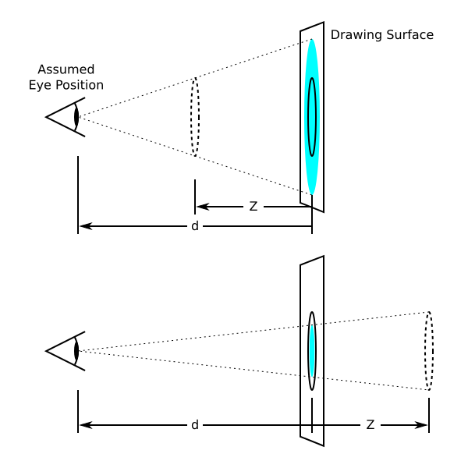
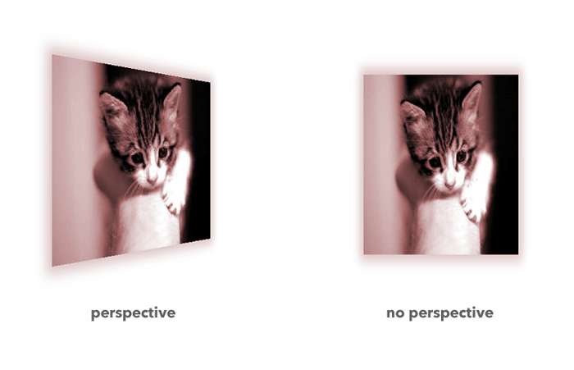
perspective()
détermine la distance entre le plan d'équation z = 0 et la position de l'utilisateur afin de donner une perspective aux objets positionnés dans l'espace 3D.

Slide 4
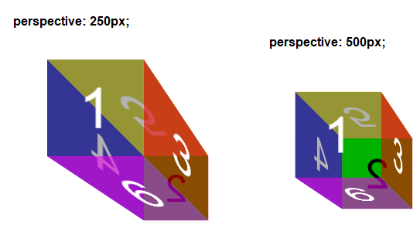
perspective()
Exemple :
perspictive(250px);
perspictive(500px);

Slide 5
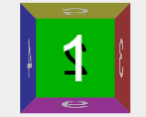
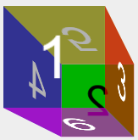
perspective-origin
Détermine la poisition depuis laquelle le spectateur regarde le document
Exemple:
perspective-origin: center;
perspective-origin: 200% 200%;

Slide 6

La valeur de la perspective doit être supérieure à la valeur de l’axe(Z)
Exemple :
transform: perspective(250px) translate3d(0,0px,300px);

Slide 7

translate3d()
Permet de déplacer un élément dans l'espace tridimensionnel .
translate3d(x,y,z);
Exemple:
transform: perspective(500px) translate3d(50px,75px,150px);

Slide 8

translateZ()
La fonction translateZ() permet de déplacer un élément selon l'axe z de l'espace tridimensionnel.
Exemple :
transform: perspective(500px) translateZ(200px);

Slide 9
rotate3d()
rotateX() : définit une transformation qui déplace l'élément autour de l'axe des abscisses sans le déformer.
rotateY():définit une rotation, qui déplace l'élément autour de l'axe des ordonnées, sans le déformer.
rotateZ():définit une transformation qui déplace l'élément autour de l'axe Z, sans déformer cet élément.

Slide 10
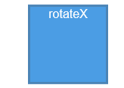
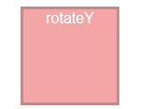
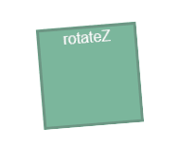
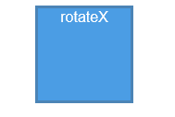
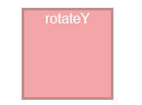
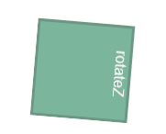
transform: rotateX(-50deg); transform: rotateY(-90deg); transform: rotateZ(-120deg);
transform: rotateX(50deg) ;
transform: rotateY(90deg);
transform: rotateZ(120deg);

Slide 11
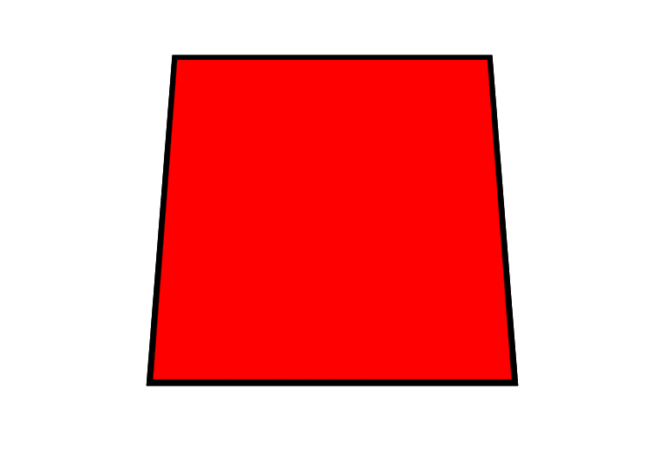
rotate3d();
Définit une transformation
qui déplace un élément
autour d'un axe sans le
déformer.
rotate3d(x,y,z,angle);

Slide 12
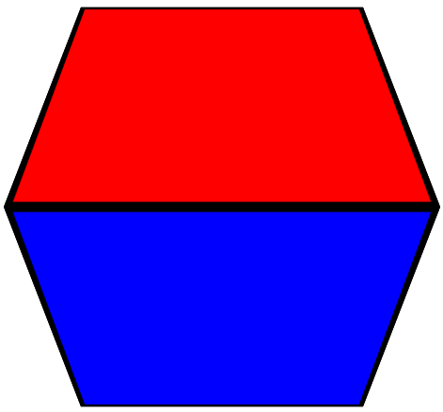
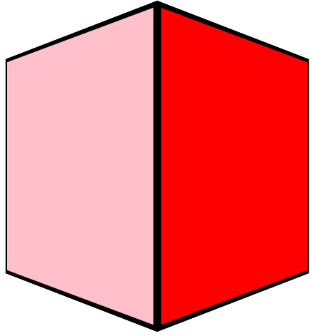
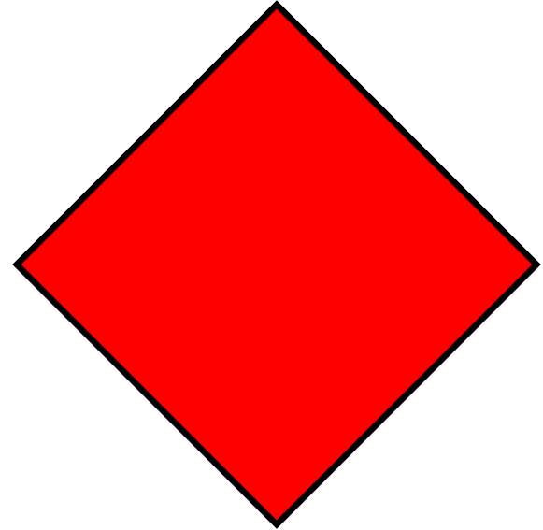
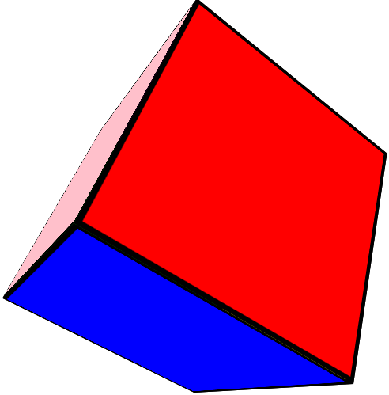
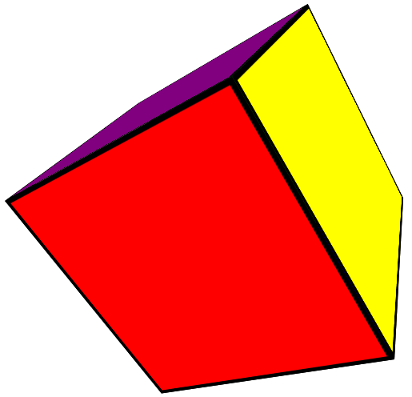
rotate3d()
µ
qsdqsdq
transform: rotate3d
(1, 0, 0, 45deg);
transform: rotate3d
(0, 1, 0, 45deg);
transform: rotate3d
(0, 0, 1, 45deg);
transform: rotate3d
(1, 1, 1, 45deg);
transform: rotate3d
(-1, -1, -1, 45deg);

Slide 13

scale3d()
La fonction scale3d() permet de modifier la taille d'un élément en appliquant une homothétie définie par un vecteur. Les composantes de ce vecteur permettent d'appliquer des échelles différentes selon les différentes dimensions.
transform: scale3d(0,0,1);

Slide 14
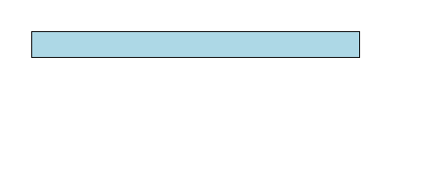
matrix3d()
décrit une transformation en trois dimensions sous la forme d'une matrice homogène (4x4).
matrix3d(a1, b1, c1, d1, a2, b2, c2, d2, a3, b3, c3, d3, a4, b4, c4, d4);

Slide 15
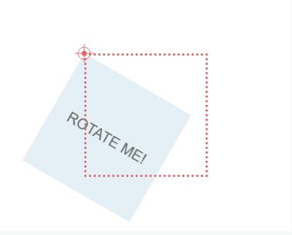
transform-origin
La propriété transform-origin permet de modifier l'origine du repère pour les opérations de transformation d'un élément.
transform-origin: top left;

Slide 16
transform-style
La propriété transform-style définit si les éléments-fils d'un éléments sont positionnés dans l'espace
tridimensionnel ou s'ils sont aplatis dans le plan de l'élément.
transform-style: flat; :Indique que les fils de l'éléments sont positionnés dans le plan de l'élément.
transform-style: preserve-3d;: Indique que les fils de l'élément ciblé doivent être positionnés dans
l'espace tridimensionnel.
transform-style: initial ; : Définit cette propriété à sa valeur par défaut.
transfrom-style: inherit ; : Hérite cette propriété de son élément parent

Slide 17
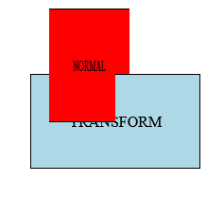
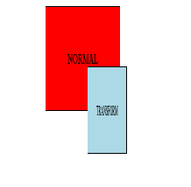
transform-style: preserve-3d; transform-style: flat;

Slide 18


Slide 19
Merci pour :
tympanus.net
developer.mozilla.org
css-tricks.com
www.iconfinder.com
www.geeksforgeeks.org
www.vectorstock.com
community.cedia.net
www.pethealthnetwork.com
codepen.io/ebocode/pen/jOOrwqO

Slide 20
tympanus.net/codrops/css_reference/perspective/
html5book.ru/3d-transform/
stylescss.free.fr/v2-functions/matrix3d.php
slideplayer.fr/

